Slide 1

Etapa 4
Novo cenário e novas tecnologias - E agora?

Slide 2
Conversa
Data Carrier
Decisões - Data-driven
Modelos NoSQL
Mundo real – exemplos
SGBDs na Cloud

Slide 3



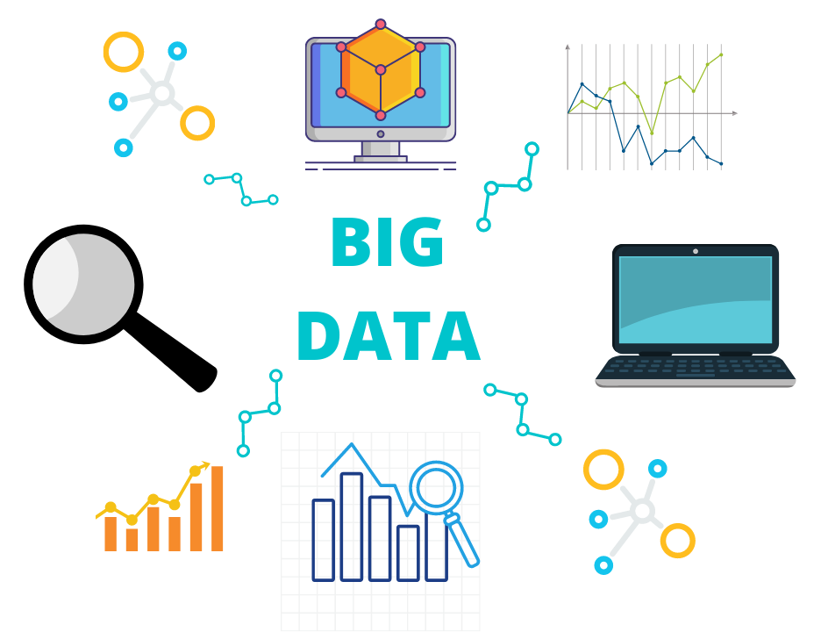


Novo cenário
Carreira Tech em Data
Data-driven
Novos modelos de SGBDs

Slide 4
Mercado de data
Perfil de profissional em data

Slide 5
Mercado de data
Engenheiro de dados
Desenho/Contrução/
Sustenação das soluções de dados
Extração de dados de fontes heterogêneas
Disponibilizar os dados para serem consumidos pelos analistas e cientistas
Engenheiro de dados

Slide 6
Mercado de data
Cientista de dados
Modelagem
Reconhecimento de padrões / Predição
Busca responder perguntas atreladas ao contexto do negócio. Buscando insights através de técnicas de modelagem
Cientista de dados

Slide 7
Mercado de data
Analista de dados
Criação de dashboards
Apresentação visual dos dados
Busca entender o comportamento do negócio a partir dos dados. Realiza o diagnóstico, identifica possíveis motivos para comportamentos e verifica métricas
Analista de dados

Slide 8


Data-driven
ABORDAGEM
Análise
Gerenciamento
Interpretação
Marketing

Slide 9

Data-driven
Customer center
Área estratégica
ABORDAGEM
Análise
Gerenciamento
Interpretação
Marketing
Analise
Entenda
Decida

Slide 10




Modelos NoSQL
Documentos
Wide-columns
Key-Value
SGBDs NoSQL
Grafos
Orientado à Objetos

Slide 11

Modelos NoSQL
Documentos
Wide-columns
Key-Value
SGBDs NoSQL
Grafos
Orientado à Objetos

Slide 12
Modelos NoSQL
Documentos
NoSQL
Wide-columns
Key-Value
SGBDs NoSQL
Not only SQL
Grafos
Orientado à Objetos

Slide 13

Modelos NoSQL
Documentos
Orientado à Documentos
Baixa curva de aprendizado
Baseado em JSON
Escalabilidade horizontal
Multi-plataforma
Transações ACID para multi-documento
Consultas: Suporta javascript
Wide-columns
Key-Value
SGBDs NoSQL
Grafos
Orientado à Objetos

Slide 14


Modelos NoSQL
Documentos
Orientado à Colunas
Origem: Facebbok
Open-source: 2008
Performático
Descentralizado
Consultas: CQL
Wide-columns
Key-Value
SGBDs NoSQL
Grafos
Orientado à Objetos

Slide 15

Modelos NoSQL
Documentos
Orientado à Key-Value
2009 - Escrito em C
Compatível c/ outras linguagens
Performático
Support: strings, lists, maps, sets, JSON, Graphs ...
Wide-columns
Key-Value
SGBDs NoSQL
Grafos
Orientado à Objetos

Slide 16


Modelos NoSQL
Documentos
Orientado à Grafos
2007- escrito em java
TAD: grafos
Cypher: query para grafos
Data science
Compatível: Python, NodeJS, GO, .NET e Java ...
Wide-columns
Key-Value
SGBDs NoSQL
Grafos
Orientado à Objetos

Slide 17


Modelos NoSQL
Documentos
Orientado à Objetos
2008 – open-source
Escrito em .NET e Java
Cross-plataform
Wide-columns
Key-Value
SGBDs NoSQL
Grafos
Orientado à Objetos

Slide 18







DB & Cloud

Slide 19








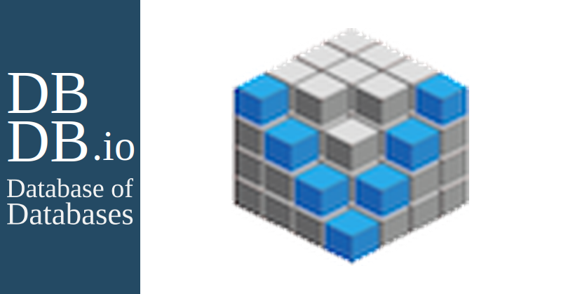

Mundo Real

Slide 20


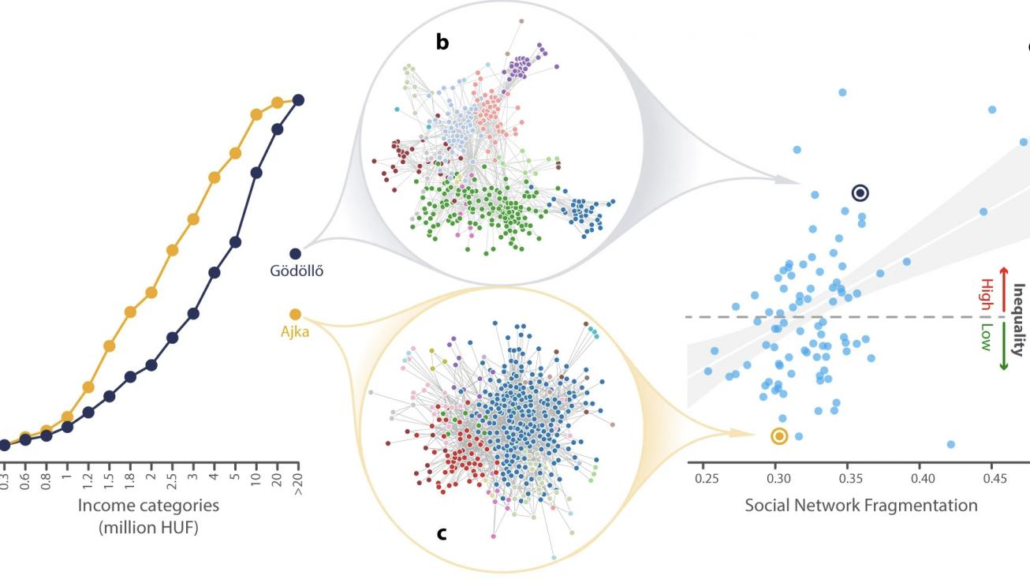

Mundo Real
Fonte: https://networkdatascience.ceu.edu/

